Slide 1









الصف الخامس الابتدائي
جمع الكسور العشرية وطرحها
صفحة ٥٩

Slide 2

فكرة الدرس
فكرة الدرس
‌أجمع واطرح الكسور العشرية ضمن اجزاء الالف
المفردات
الكسر العشري

Slide 3

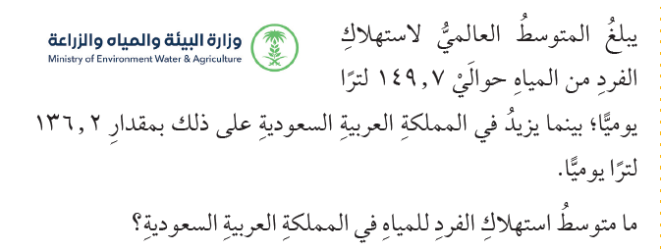


استعد

Slide 4


و﻿تعزيز ارشاد المياه
الربط بالوطن

Slide 5

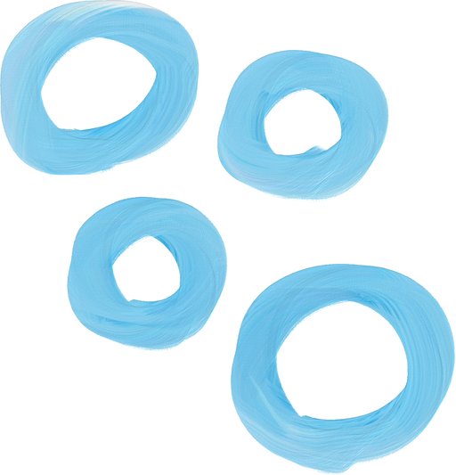
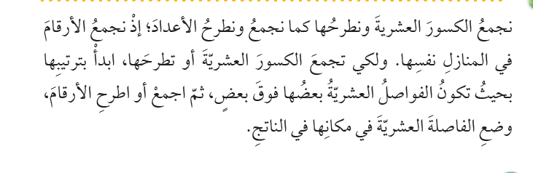

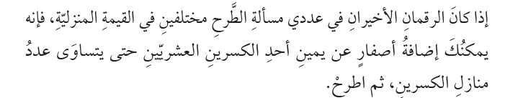
ملاحظة

Slide 6

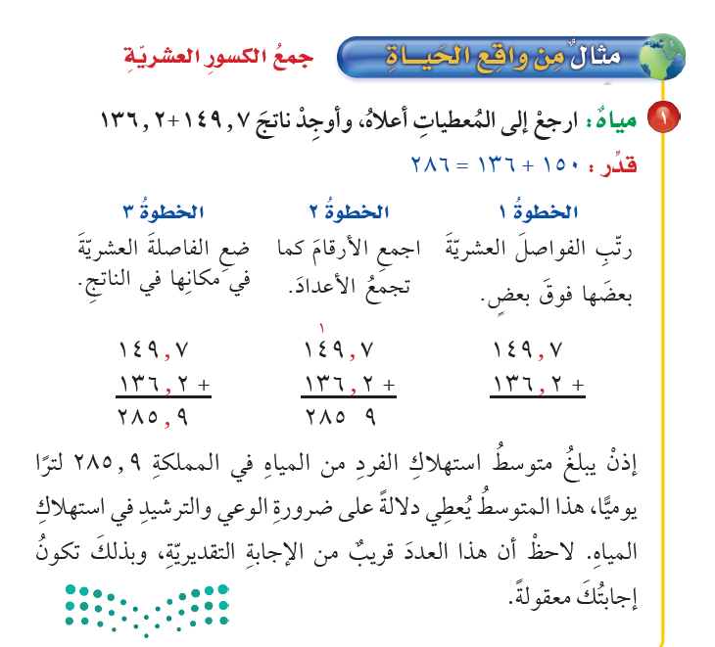


مثال من واقع الحياة

Slide 7
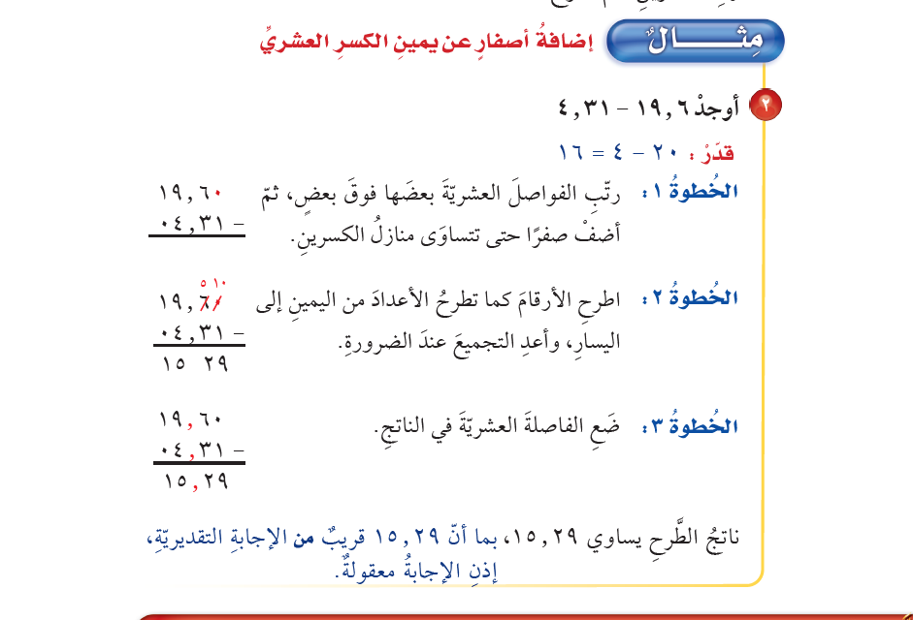

مثال

Slide 8

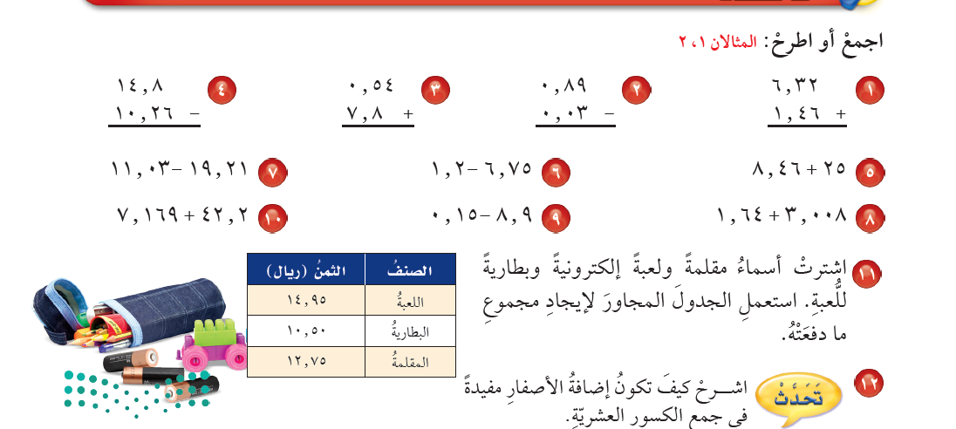

تأكــــــــــــد

Slide 9

تأكـــــــــــــد

Slide 10





تأكـــــــــــــد

Slide 11
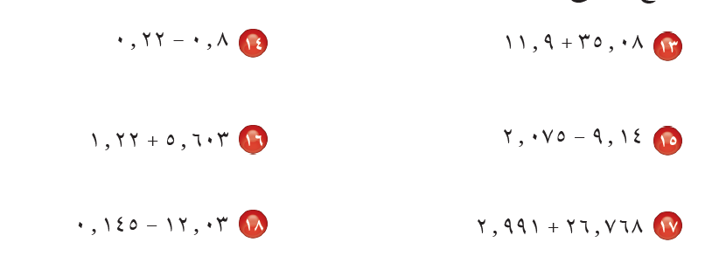

تدرب وحل المسائل

Slide 12
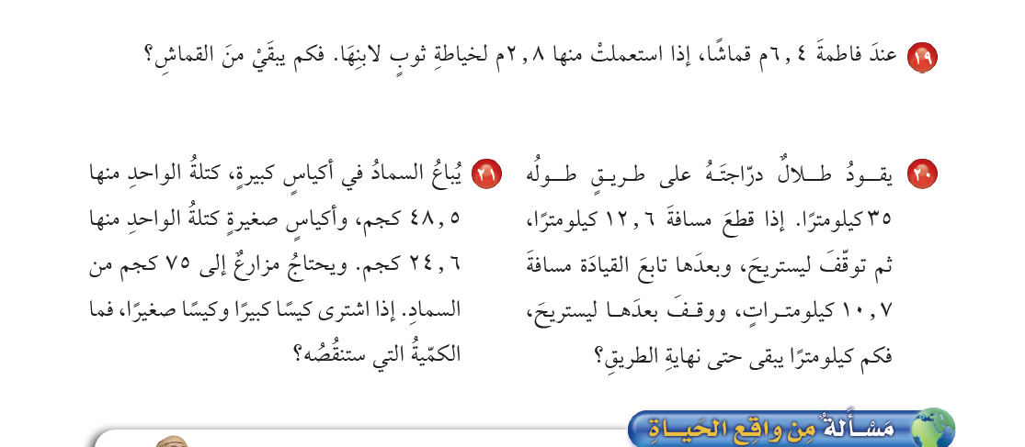
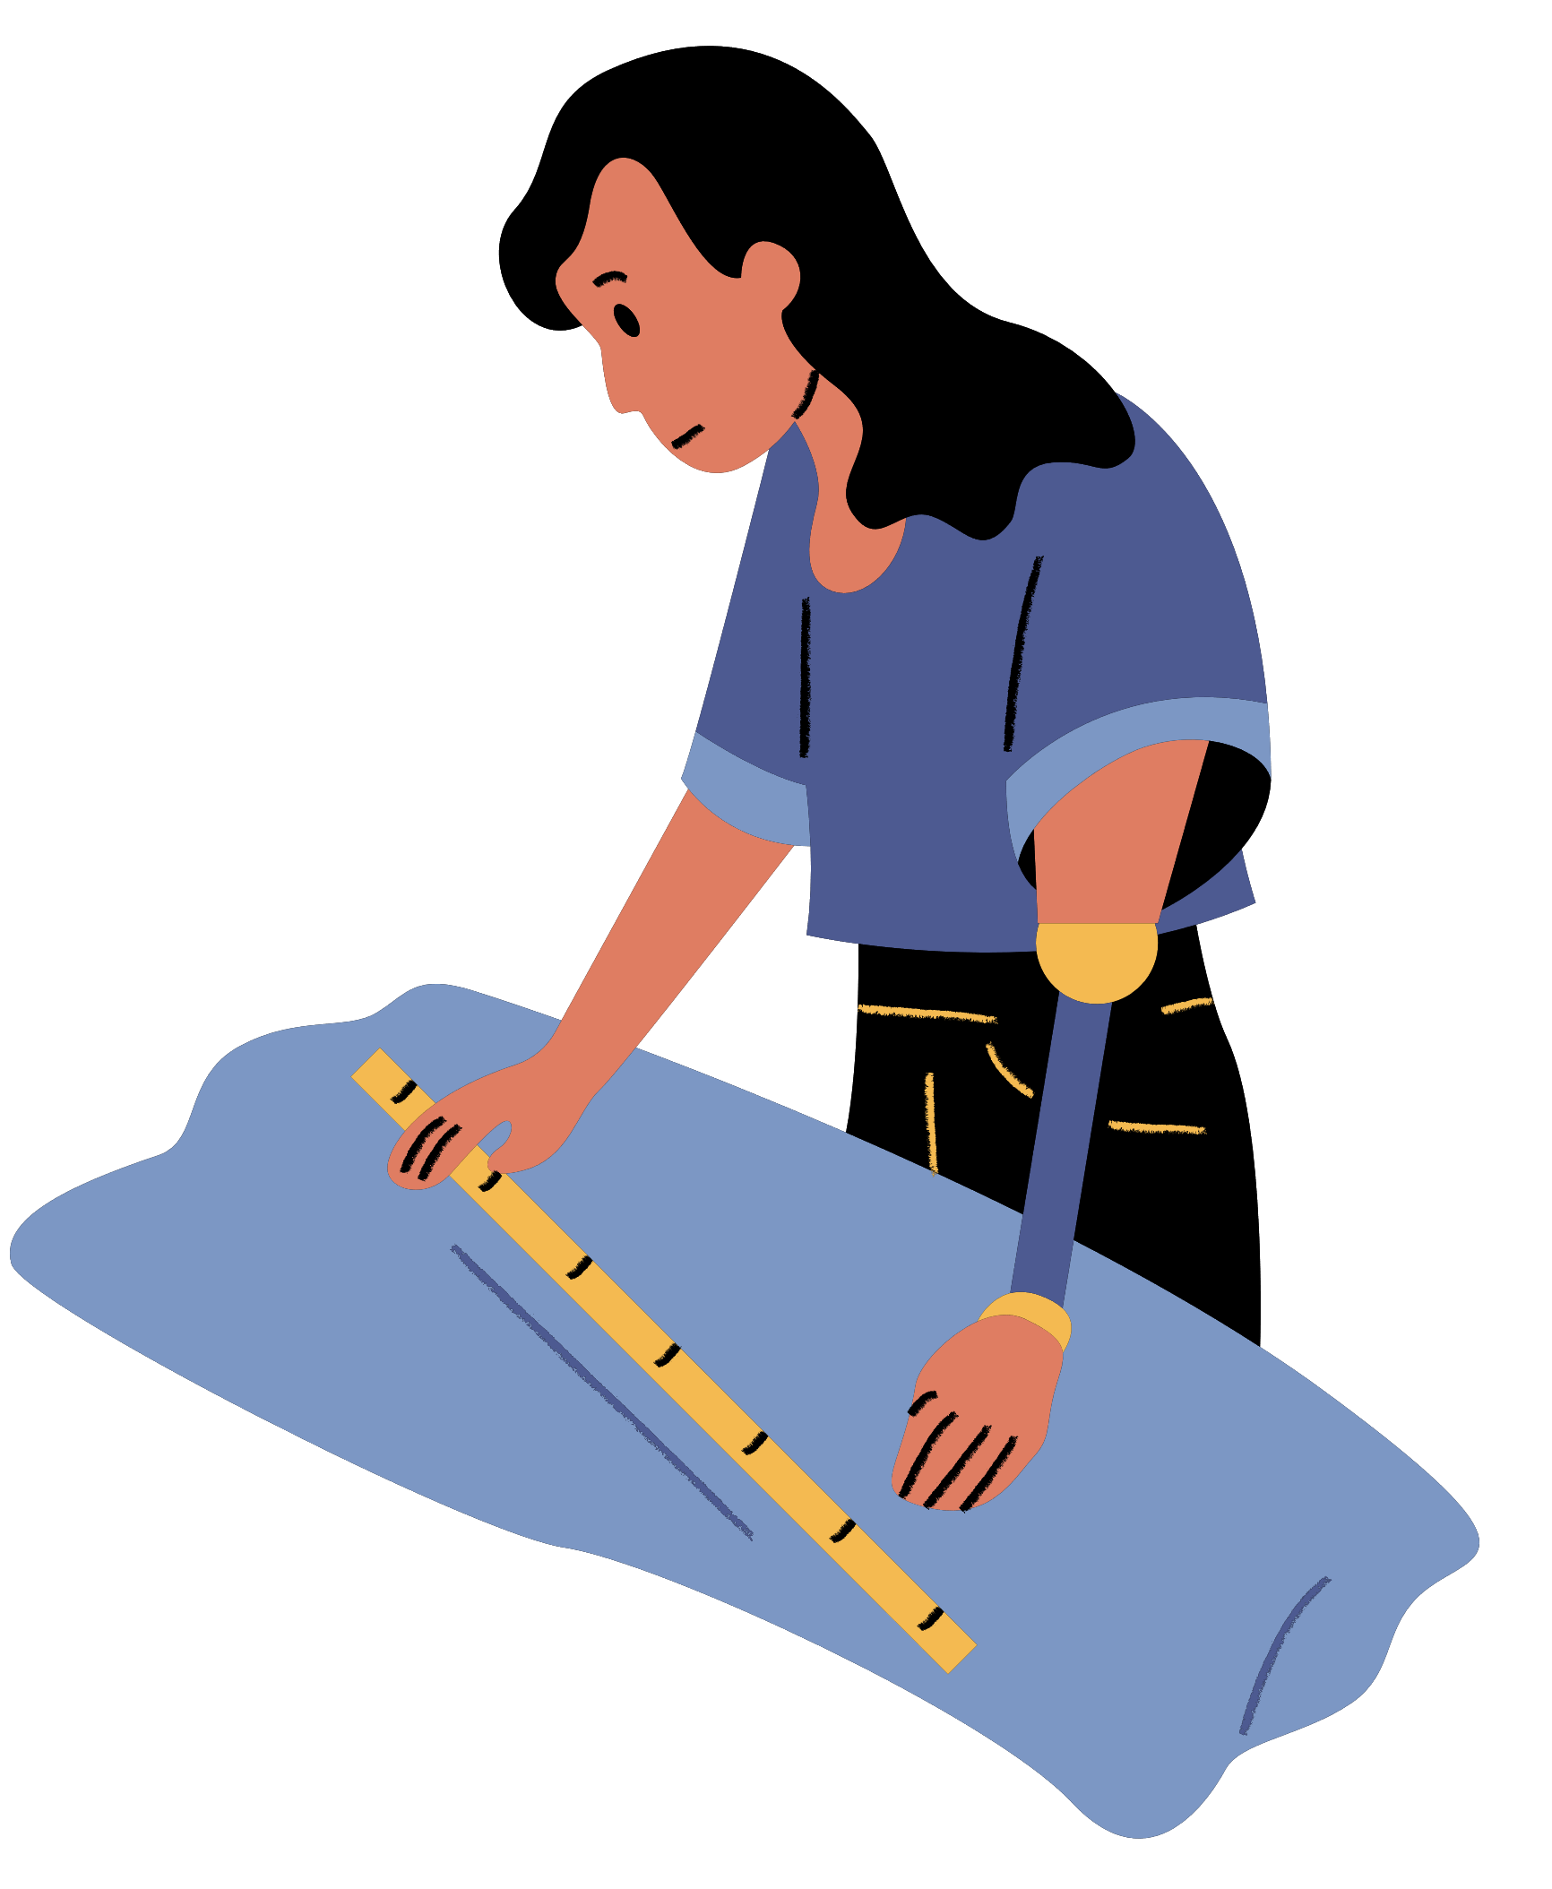

تدرب وحل المسائل

Slide 13
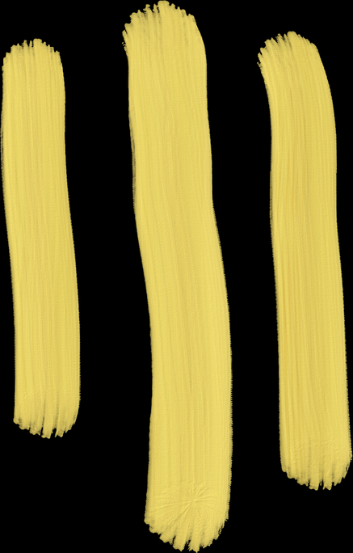

تدرب وحل المسائل

Slide 14



تدرب وحل المسائل

Slide 15
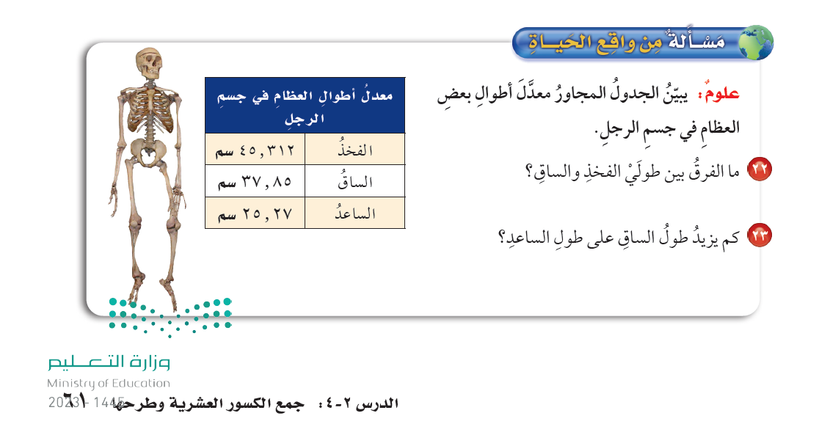
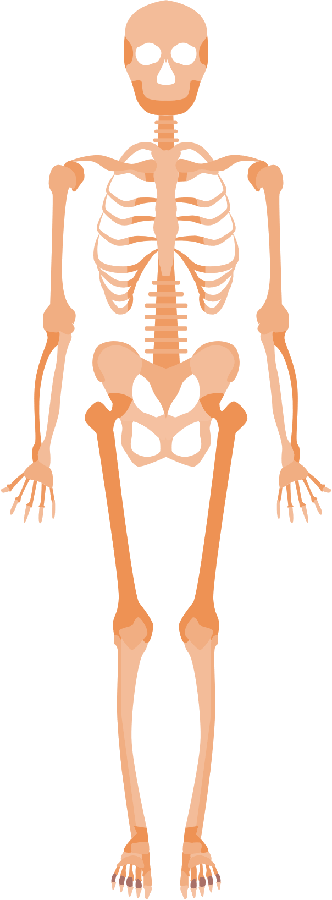
مسألة من واقع الحياة

Slide 16
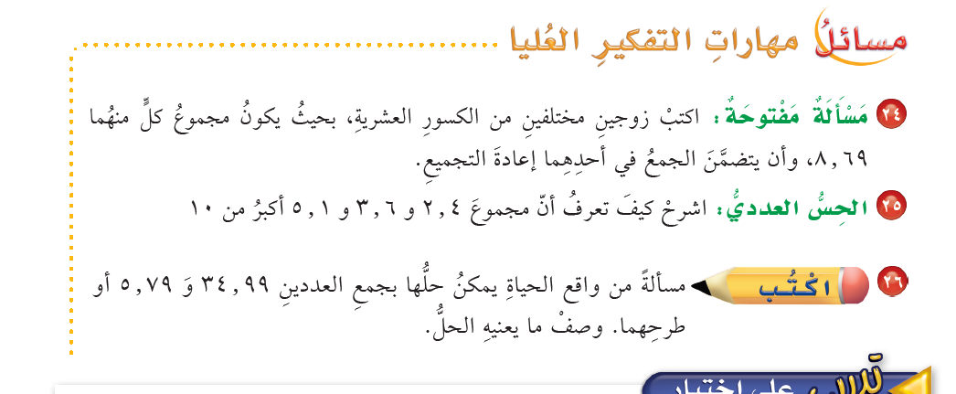
مسائل مهارات التفكير العليا

Slide 17


شكرا صغيراتي المبدعات
ولنحرص على حل الواجب المطلوب

